Slide 1
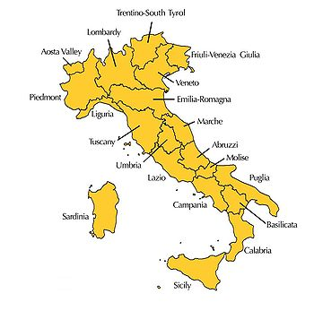
LA BELLA ITALIA
La Professoressa Llapur di G. Holmes Braddock Sr.

Slide 2

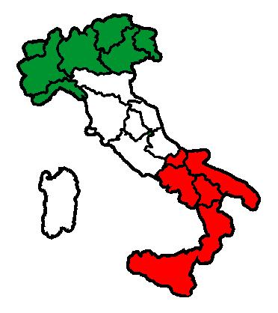
L’italia e divisa in tre Parti
NORD L’Italia SETTENTRIONALE

Slide 3

Nel Centro
L’ITALIA CENTRALE

Slide 4

Nel sud: L’italia
MERIDIONALE
Questa e anche conosciuta come
Col nome di:
“il Mezzogiorno”

Slide 5
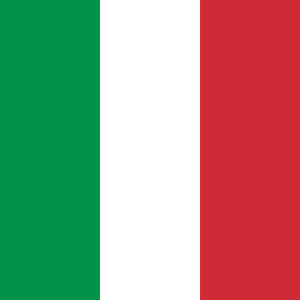
Venti regioni
Politicamente l’Italia e divisa in venti regioni. Le regione sono suddivise in province.
Ogni regione ha il suo CAPOLUOGO.

Slide 6

Le regioni dell’Italia SETTENTRIONALE sono otto
1. Il PIEMONTE: Situato al nord-ouest della peninsola, ai confini della Francia e noto per I suoi ritrovi invernali (winter resorts) e per le sue industrie :
Le macchine: FIAT
La tessile (textile)
Il vino Spumante “ Prosecco” e lo champagne italiana .(La terra e fertilissima e produce vini squisitisssmi.
Capoluogo: TORINO (un posto importante per la moda italiana)

Slide 7

Italia SETTENTRIONALE
2. La Valle d’Aosta: Un paradiso per i tifosi (fans) degli sport invernali.
Ha molte centrali idroelettriche che forniscono energia alle fabriche di acciaio (steel).
CAPOLUOGO: AOSTA

Slide 8

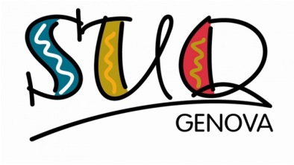
Italia settentrionale
3. La Liguria: situata lungo la costa nord ovest dell’Italia forma un arco intorno al Mare Ligure e ci da la bella “Riviera Ligura” o “Riviera italiana” Ha bellisime spiagge.
E anche il centro dell’industria maritima italiana
CAPOLUOGO: GENOVA

Slide 9

Italia settentrionale
4. La Lombardia: Situata direttamente al Nord confina conn la Svizzera.
I suoi tre laghi (Maggiore, Como, Garda) sono posti molti riconosciuti per villegiatura per italiani e stranieri.
CAPOLUOGO: Milano. Ha quasi due millioni di abitanti.
La capitale della moda.

Slide 10


5. Il trentino alto adige
Regione Nord-est. Confina l’Austria.
Vini famosi
Produzione agricola
CAPOLUOGO: Trento
(Si parla italiano e tedesco)

Slide 11
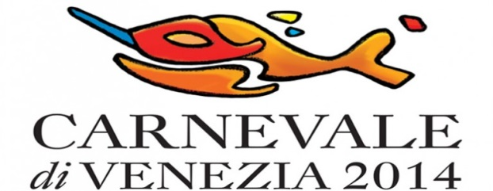

6. Il veneto
Conosciuta sopratutto per il suo CAPOLUOGO: VENEZIA “La Serenissima”
Essenzialmente AGRICOLA
Vini Buoni.
Citta Medievalli d’importanza storica
Padova e Verona

Slide 12
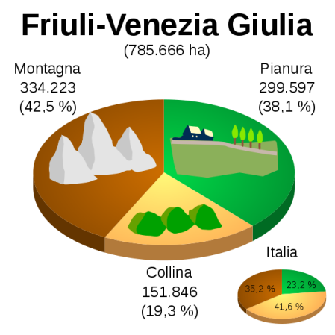
7. Friuli Venezia-Giulia
La regione piu orientale dell’Italia
Agricola e Industriale
CAPOLUOGO: TRIESTE (famoso anche per I suoi cantieri navali)
Una grande parte degli elettrodomestici (small appliances) sono prodotti del FRIULI

Slide 13

8. l’emilia-romagna
E tra le piu ricche zone agricole dell’Italia.
Produce: CEREALI FRUTTA BARBABIETOLE DA ZUCCHERO (sugar beets) FORMAGGI VINI e CARNE saporosissima.
CAPOLUOGO: BOLOGNA conosciuta “dotta” per l’universita piu antica anche come “grassa” per il cibo
Capitale della GASTRONOMIA !!!! Food!!!!!

Slide 14
recapitolliamo
L’Italia Settentrionale
Il PIEMONTE
La Valle d’Aosta
La Liguria
La Lombardia
Il Trentino-Alto
Il Veneto
Il Friuli Venezia-Giulia
L’Emilia-Romagna

Slide 15
Le regioni Centrali (6)
1. La TOSCANA: da secoli chiamata “la culla”
(the cradle) dell’arte”. “la culla del Renacimiento”
CAPOLUOGO: Firenze
Altre citta importanti: Pisa, Siena, Pistoia, Lucca e Arezzo
Industria importante: L’artigianato (skilled handcraft)
Famosa per il suo vino CHIANTI

Slide 16
Italia centrale
2. L’Umbria: Situata nel mezzo della peninsola
(famosa per is suoi santi)
CAPOLUOGO: PERUGIA
(famosa per l’universita per gli stranieri)
Altre Citta Importanti: Assissi Spoleto Orvieto

Slide 17
3. Le Marche
CAPOLUOGO: ANCONA
Industria: Peschereccia.
La Carta (paper)
Citta famosa Urbino dov’e nato: Raffaello.
La citta di San Marino (la repubblica piu piccola del mondo e localizata al suo angolo nord orientale).

Slide 18
4. lazio
CAPOLUOGO: ROMA. La capitale dell’ITALIA
La regione e al Sud della Toscana
Roma ha quasi tre millioni di abitanti
Qui si trova la sede della chiesa catolica nel VATICANO
Centro di reliquie e monumenti.

Slide 19
5. L’abruzzo
Regione MONTUOSA
Industria agricolla
CAPOLUOGO: L’Aquila (c’e stato un alluvione enorme qualche anni fa).
Citta piu importante: Pescara

Slide 20
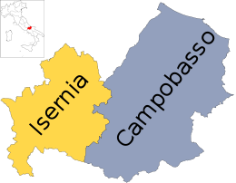

6. IL MOLISE
CAPOLUOGO: CAMPOBASSO
Industria: Colteriere (Cutlery)

Slide 21
Italia meridionale
LA CAMPANIA: Situata al sud-ovest
La regione piu popolata dell’Italia.
CAPOLUOGO: Napoli
Bellisime isle e centri turistici:
Capri, Ischia, Pompei
Sorrento, Amalfi e Positano

Slide 22

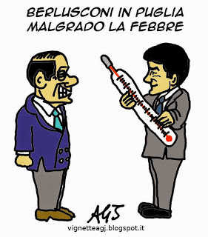

2. La puglia
Il TACO dell’Italia (the heel of the boot)
INDUSTRIE: il grano, olio, tabacco
CAPOLUOGO: BARI
Citta importanti: Brindisi e Taranto che con Bari formano “il triangolo industriale del Sud”

Slide 23
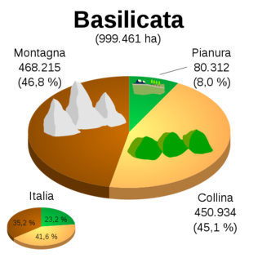
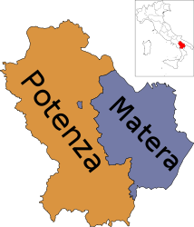
3. La basilicata
Regione aspra (bitter, harsh) e montuosa
CAPOLUOGO: Potenza
Industria: Agricola
Forse la regione piu povera d’Italia.

Slide 24
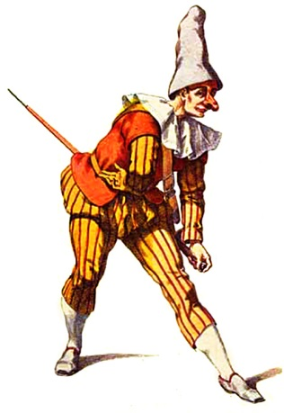
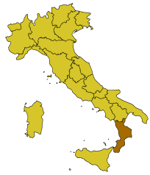
4. La calabria
Occupa la punta estrema dello stivale
CAPOLUOGO: Catanzaro
Citta importanti: Regio Calabria e Cosenza
Industria: Agricola e turismo

Slide 25

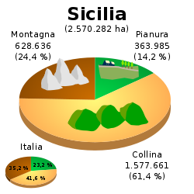
5. La sicilia
La maggiore isola del Mediterraneo
Chiamata “Trinacria” per la sua forma di triangolo
Industria: Agricoltura = produzioni degli agrumi (citrus), del grano, dell’uva.
Con risorse minerali come l’asfalto e il zolfo
CAPOLUOGO: PALERMO

Slide 26
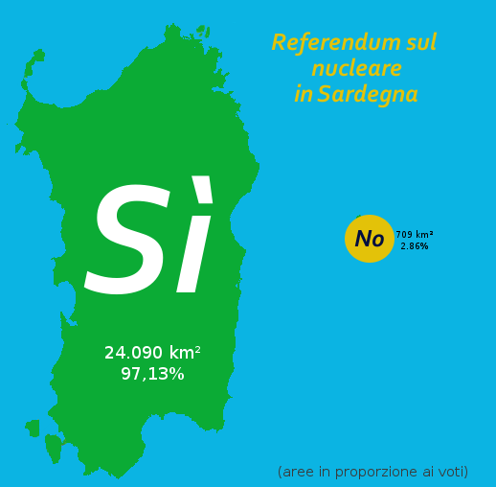

6. La sardegna
Popolare per la sua “Costa Smeralda” un bel ritrovo estivo
Industria: Agricola e il CARBONE
CAPOLUOGO: CAGLIARI
Altre Citta: Sassari e Nuoro

